Slide 1
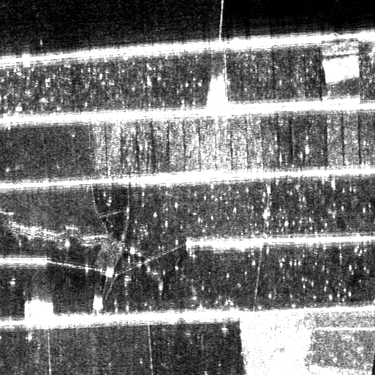
1
2
3
4
5
6
7
8
9
10
11
12
13
14
15
16
17
18
19
20
21
22
23
24
25
26
27
28
29
30
31
32
Amostra selecionada
33
34
35
36
37
38
39
40
Amostra não selecionada
41
42
43
44
45
46
47
48
49
50
51
52
53
54
55
56
57
58
59
60
61
62
63
64
Vetor de pontos-sementes:
pontos = [5, 9, 10, 11, 12, 17, 18, 19, 20, 21, 22, 23, 30, 31, 32, 41, 42, 45, 46, 47, 48]
Matriz após a fragmentação e poda:
pontosF = [9, 10, 11, 12, 0, 0, 0;
17, 18, 19, 20, 21, 22, 23;
45, 46, 47, 48, 0, 0, 0]

